Slide 1
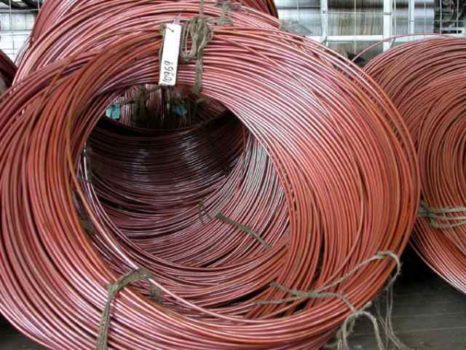
Медь

Slide 2
Медь — элемент побочной подгруппы первой группы, четвёртого периода периодической системы химических элементов Д. И. Менделеева, с атомным номером 29. Обозначается символом Cu (лат. Cuprum). Простое вещество медь —это пластичный переходный металл золотисто-розового цвета (розового цвета при отсутствии оксидной плёнки). C давних пор широко применяется человеком.

Slide 3
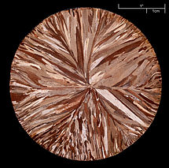
Физические свойства меди:
золотисто-розовый пластичный металл, на воздухе быстро покрывается оксидной плёнкой, которая придаёт ей характерный интенсивный желтовато-красный оттенок. Тонкие плёнки меди на просвет имеют зеленовато-голубой цвет.
Медь образует кубическую гранецентрированную решётку
Медь обладает высокой тепло- и электропроводностью (занимает второе место по электропроводности после серебра, удельная проводимость при 20 °). Имеет два стабильных изотопа — ⁶³Cu и ⁶⁵Cu, и несколько радиоактивных изотопов. Самый долгоживущий из них, ⁶⁴Cu, имеет период полураспада 12,7 ч и два варианта распада с различными продуктами.
Существует ряд сплавов меди: латуни — с цинком, бронзы — с оловом и другими элементами.

Slide 4
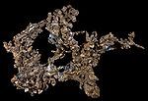
Содержание в природе:
Медь встречается в природе как в соединениях, так и в самородном виде. Промышленное значение имеют халькопирит CuFeS₂, халькозин Cu₂S и борнит Cu₅FeS₄. Вместе с ними встречаются и другие минералы меди: ковеллин CuS, куприт Cu₂O. Иногда медь встречается в самородном виде, масса отдельных скоплений может достигать 400 тонн. Сульфиды меди образуются в основном в среднетемпературных гидротермальных жилах. Также нередко встречаются месторождения меди в осадочных породах — медистые песчаники и сланцы. Наиболее известные из месторождений такого типа — Удоканской в Читинской области, в Казахстане,в Германии. Другие самые богатые месторождения меди находятся в Чили и США.
Большая часть медной руды добывается открытым способом.

Slide 5
Способы получения меди
Для получения меди применяют пиро-, гидро- и электрометаллургические процессы.
Пирометаллургический процесс получения меди из сульфидных руд типа CuFeS₂ выражается суммарным уравнением:
2CuFeS₂ + 5O₂ + 2SiO₂ = 2Cu + 2FeSiO₃ + 4SO₂.
Гидрометаллургические методы получения меди основаны на селективном растворении медных минералов в разбавленных растворах серной кислоты или аммиака, из полученных растворов медь вытесняют металлическим железом:
CuSO₄ + Fe = Cu + FeSO₄.
Электролизом получают чистую медь:
2CuSO₄ + 2H₂O = 2Cu + O₂ + 2H₂SO₄;
на катоде выделяется медь, на аноде – кислород.

Slide 6
Химические св-ва меди:
Медь относится к малоактивным металлам. При обычных условиях она не взаимодействует с водой, растворами щелочей, соляной и разбавленной серной кислотой. Однако в кислотах-сильных окислителях (например, азотной и концентрированной серной)-медь растворяется:
Сu + 8HN0₃ = 3Cu(N0₃ )₂ + 2NO + 4Н₂0 разбавленная Сu + 4HN0₃ = Cu(N0₃)₂ + 2N0₂+ 2Н₂0 концентрированная

Slide 7
Медный порошок реагирует с хлором, серой и бромом, при комнатной температуре:
При 300—400 °C реагирует с серой и селеном:

Slide 8
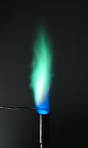
Применение меди:
В электротехнике: медь широко применяется в электротехнике для изготовления силовых кабелей, проводов или других проводников, например, при печатном монтаже. Медные провода, в свою очередь, также используются в обмотках энергосберегающих электроприводов и силовых трансформаторов. Для этих целей металл должен быть очень чистый: примеси резко снижают электрическую проводимость.
Теплообмен: Другое полезное качество меди — высокая теплопроводность. Это позволяет применять её в различных теплоотводных устройствах, теплообменниках, к числу которых относятся и широко известные радиаторы охлаждения, кондиционирования и отопления.

Slide 9
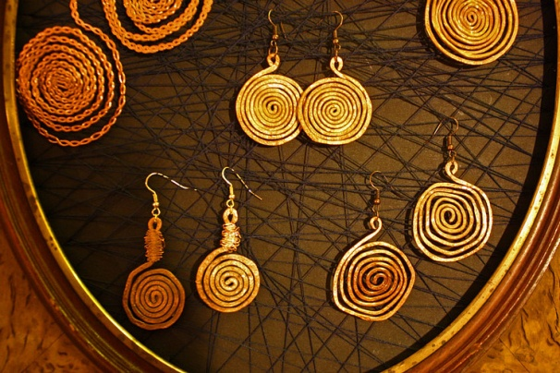
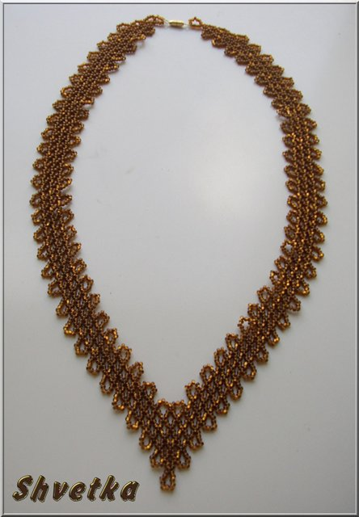
Используется в сплавах:
Ювелирные сплавы: В ювелирном деле часто используются сплавы меди с золотом для увеличения прочности изделий к деформациям и истиранию, так как чистое золото — очень мягкий металл и нестойко к этим механическим воздействиям.
Другие сферы применения: Медь — самый широко употребляемый катализатор полимеризации ацетилена.Широко применяется медь в архитектуре.

